Slide 1
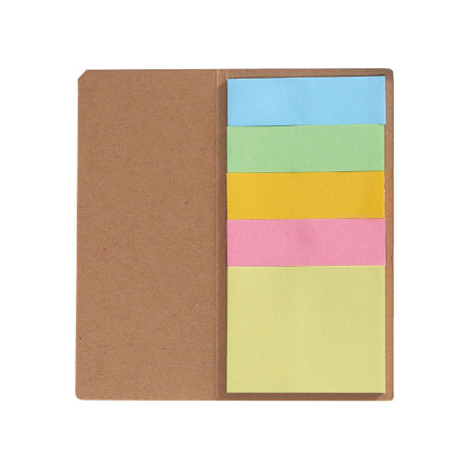
【提案書】
再生紙からできたふせんセット
特徴
多めに書き込めるワイドサイズも備えた、ふせんセット。カバーもふせんも、環境に優しい再生紙を使っています。名入れをしてノベルティに使用すれば企業のイメージアップにも繋がります。
納期
納期スペース
仕様
素材：カバー：再生クラフト紙60％・インデックスふせん：再生紙60％
サイズ：カバー：53×3×106mm・インデックスふせん：50×15mm・フリーふせん：50×40mm
包装：ポリ袋入
備考：インデックスふせん×80・フリーふせん×20
お見積
お見積りスペース

